Slide 1
স্বাগতম
ফুটন্ত গোলাপ

Slide 2
শিক্ষক পরিচিতি
সমীর চন্দ্র দাস (সহকারী শিক্ষক )
বি,এস,সি, বি এড -১ম শ্রেণি
সোনাদিয়া আদর্শ উচ্চ বিদ্যালয়। হাতিয়া ,নোয়াখালী।

Slide 3
শ্রেণি- নবম
বিষয় - কম্পিউটার শিক্ষা

Slide 4
শিখনফল
এই পাঠ শেষে শিক্ষার্থীরা .........
১। কম্পিউটার কি তা চিনতে পারবে।
২। কম্পিউটার হার্ডওয়্যারগুলো সনাক্ত করতে পারবে। ৩। কম্পিউটার হার্ডওয়্যারগুলোর কোনটি কি কাজ করে
তা বলতে পারবে।
Notes:
ন্তে

Slide 5
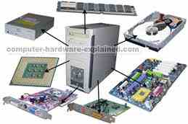
সিস্টেম

Slide 6
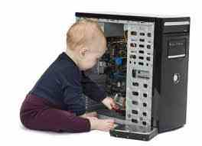
ট্রাবল সুটিং

Slide 7
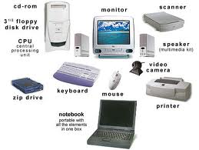
দেখা যাক তোমরা ডিভাইসগুলোর নাম বলতে পার কিনা

Slide 8
পাঠ শিরোনাম
কম্পিউটার হার্ডওয়্যার

Slide 9
উপস্থাপন

Slide 10
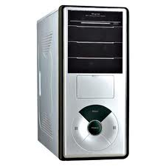
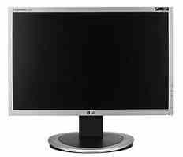
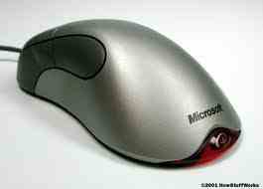
সি পি ইউ
মনিটর
কী-বোর্ড
মাউস

Slide 11
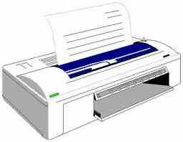
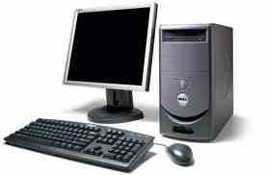
ডেস্কটপ কম্পিউটার

Slide 12
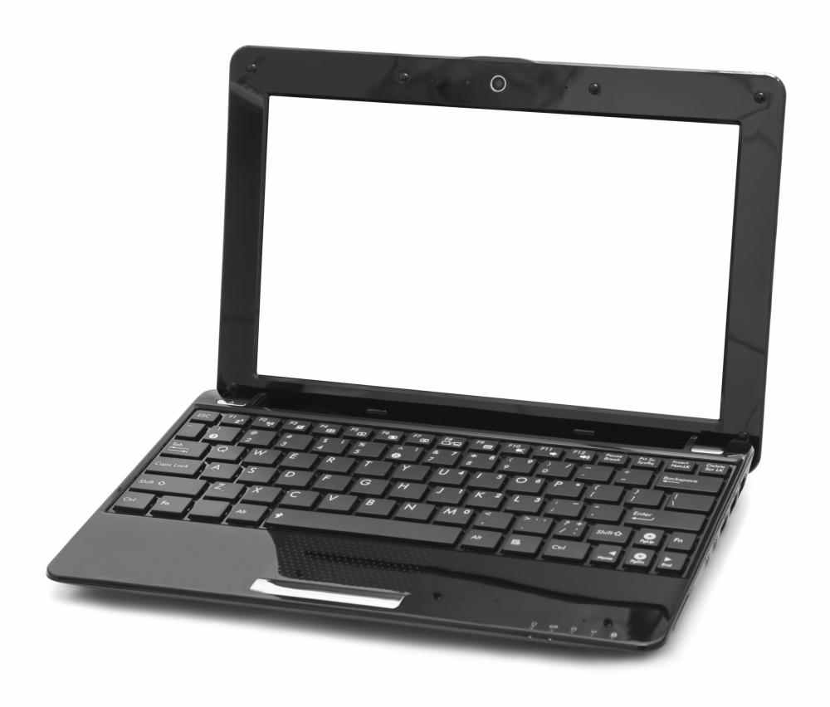
ল্যাপটপ কম্পিউটার

Slide 13
জোড়ায় কাজ
কম্পিউটারের এই যন্ত্রগুলোর কাজ লিখ।

Slide 14
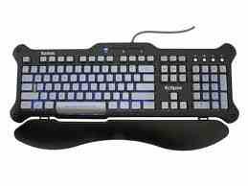
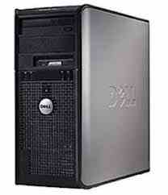
দলীয় কাজ
কাজ করার প্রক্রিয়া অনুযায়ী কম্পিটার সংগঠনকে তিনভাগে ভাগ করা যায় - কথাটি বুঝাইয়া লিখ।

Slide 15
মূল্যায়ন
১। কম্পিউটার হার্ডওয়্যার কি?
২। কী-বোর্ডের কাজ কি?
৩। প্রিন্টার দিয়ে কি কাজ করা হয়?
৪। কম্পিউটার সংগঠনকে কয়ভাগে ভাগ করা যায়? লিখ।

Slide 16
বাড়ির কাজ
একটি কী-বোর্ডের কী পরিচিতি লিখে আনবে।

Slide 17
ধন্যবাদ

